Slide 1
11.12.2022- 17.12.2022

Slide 2
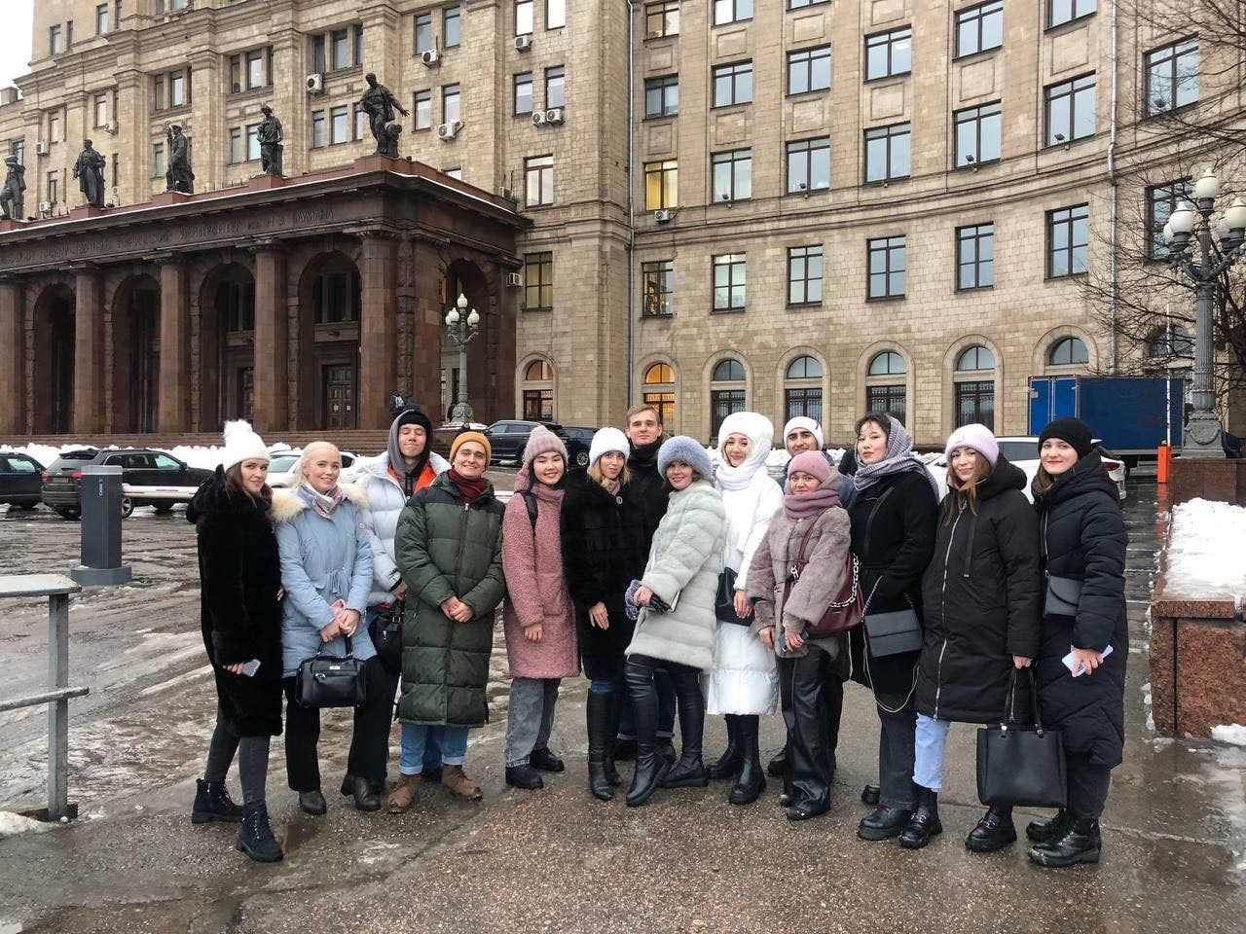
О месте проведения
Город Москва
Московский государственный технический университет имени Н.Э. Баумана
МГТУ им.Н.Э. Баумана

Slide 3
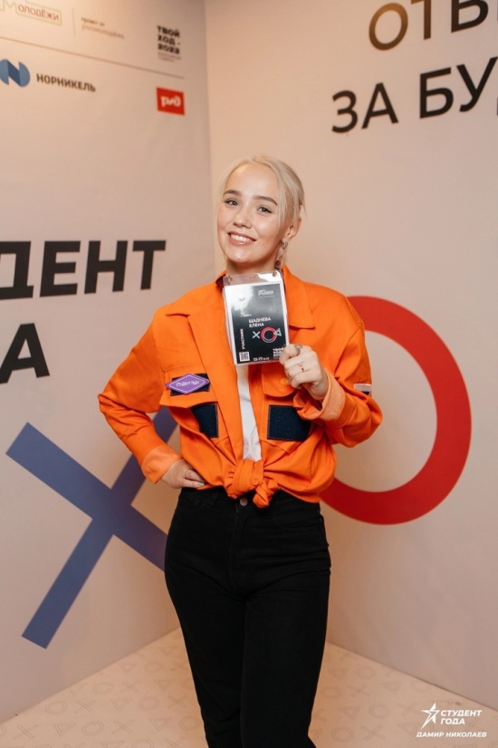
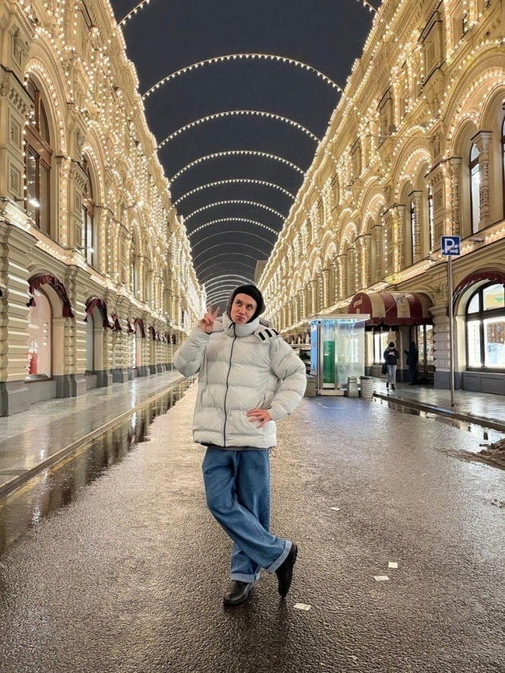
Номинация «Патриотическое объединение года»
Щаднева Елена
Селезнев Владислав
Волонтерский отряд «Правнуки Победы»

Slide 4
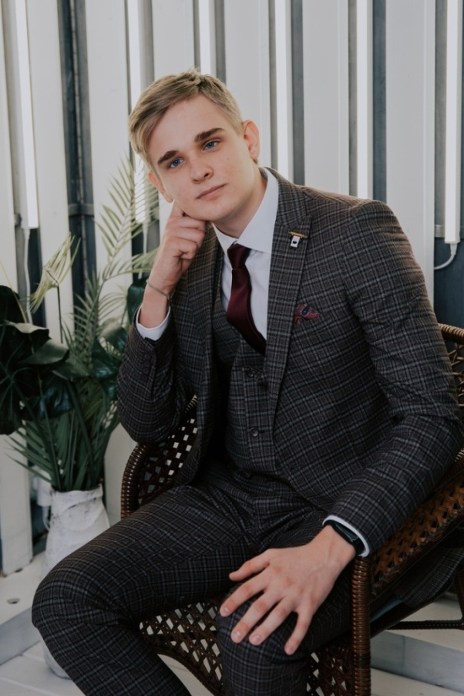
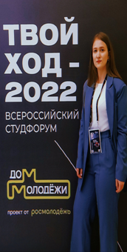
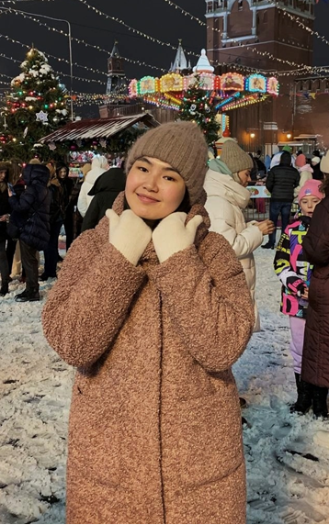
Номинация «Студенческое научное общество года»
Дашибалбарова Алтана
Щаднев Алексей
Дутова Светлана
Молодежное научное общество ФГБОУ ВО «Читинская медицинская академия» Минздрава России

Slide 5
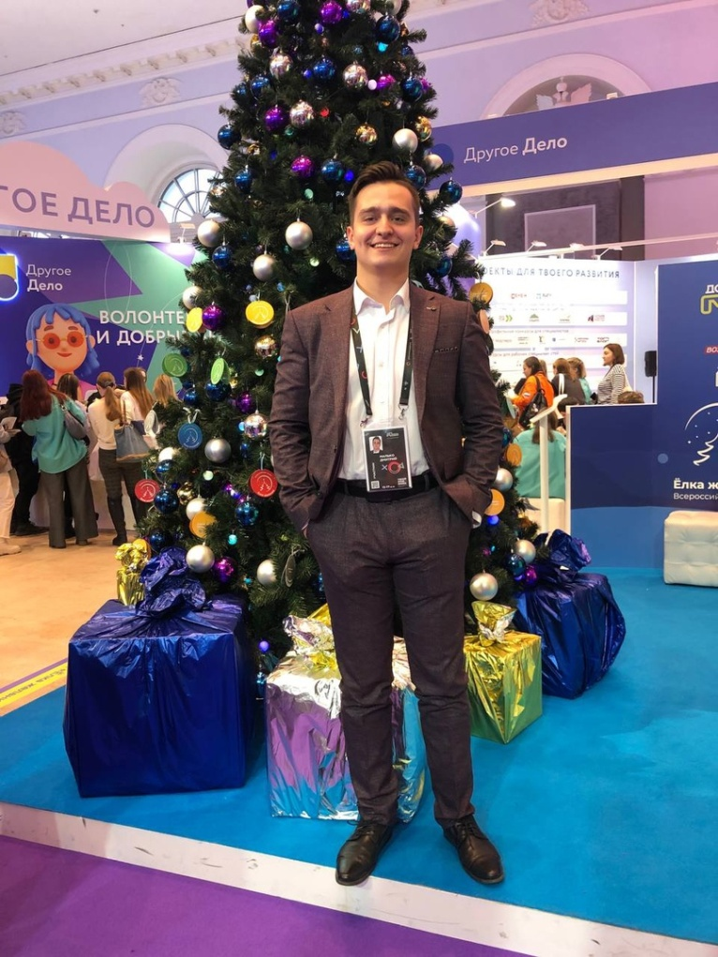
Номинация «Творческая личность года»
Номинация «Интеллект года»
Соболева Ангелина
Малько Дмитрий

Slide 6
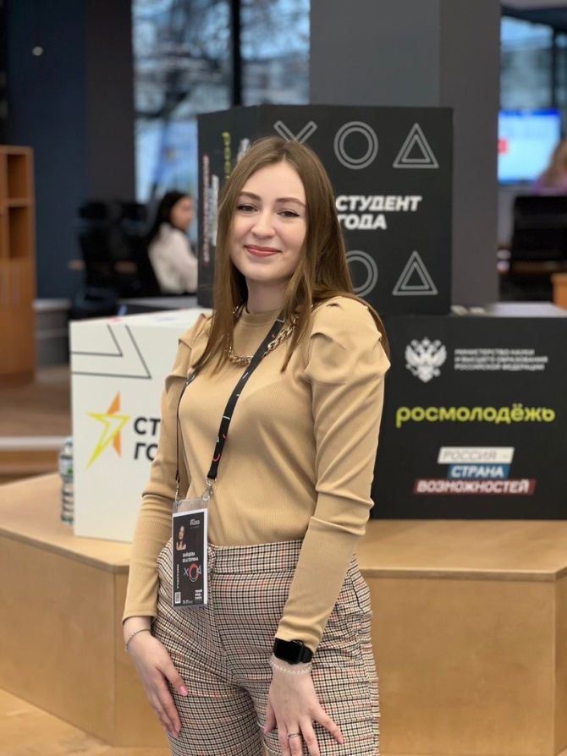
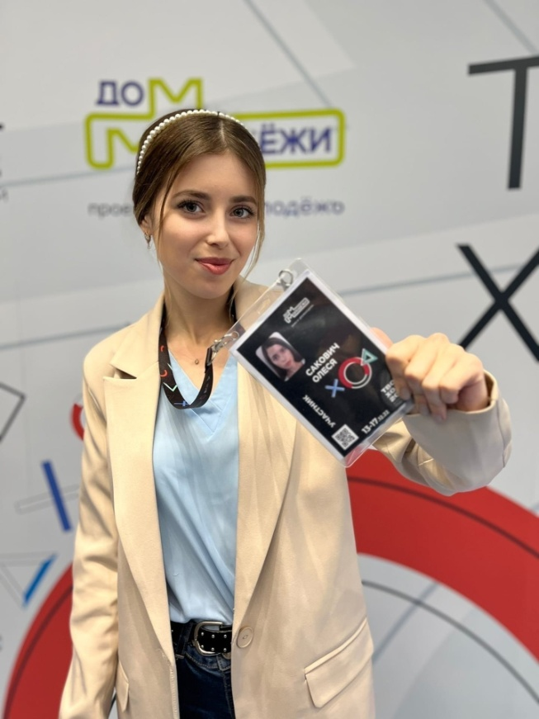
Специальный открытый образовательный трек «Студент года. Медики»:
Номинация «Лечебное дело»
Номинация «Стоматология»
Зайцева Екатерина
Сакович Олеся

Slide 7
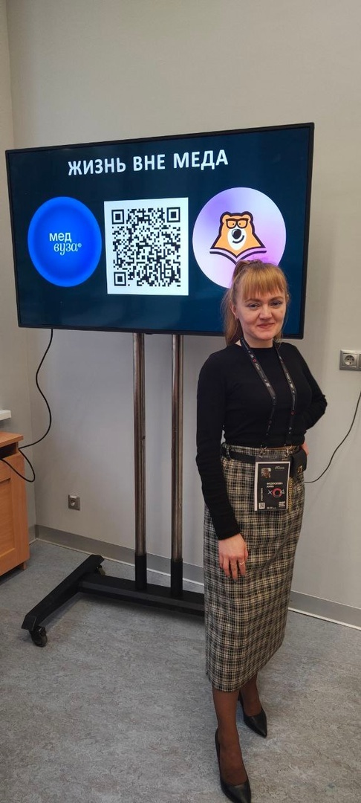
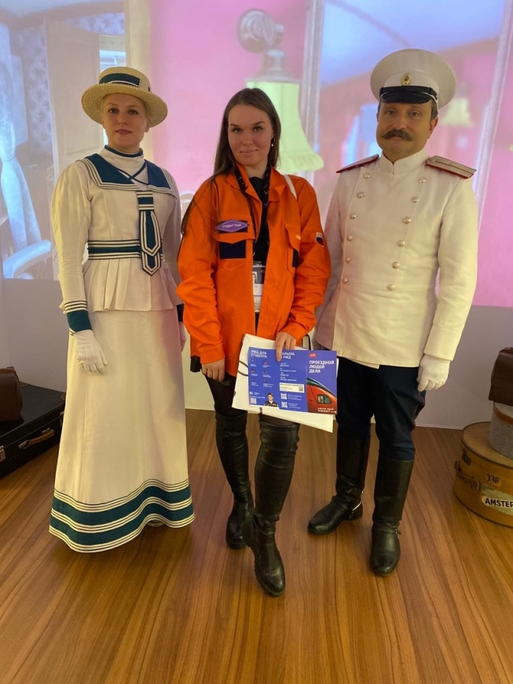
Специальный открытый образовательный трек «Студент года. Медики»
Номинация «Педиатрия»
Федосеева Анна
Смирнова Регина

Slide 8
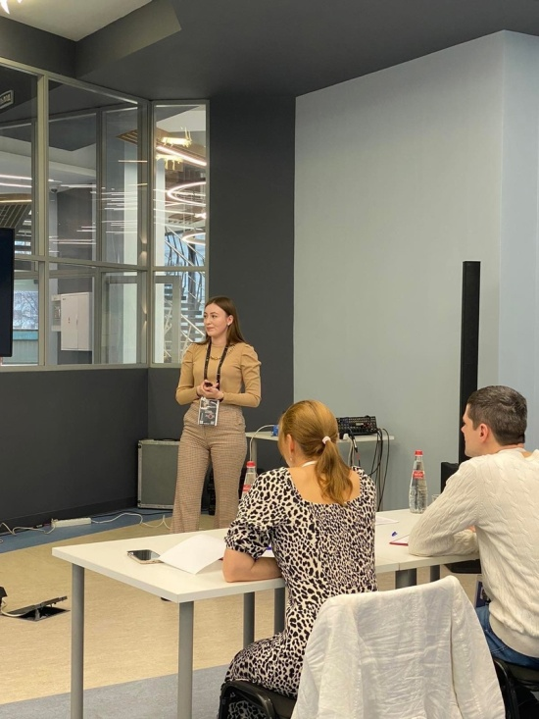
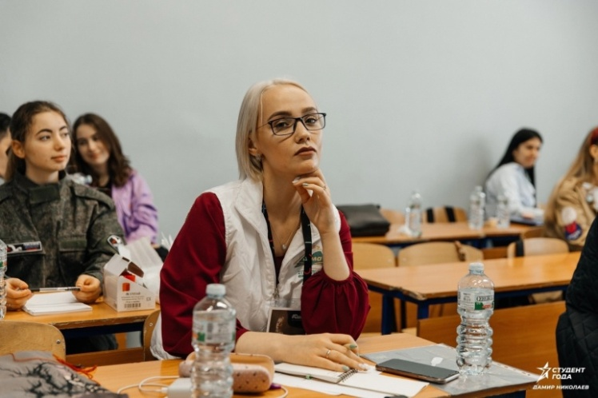
О конкурсных испытаниях
Общие:
Самопрезентация или презентация команды
Тестирование «Культура народов России»
Оценка компетенций
Индивидуальные по номинациям:
Тесты на мышление/ представление научно-исследовательких работ/ ситуационные задачи/ проектирование / мастер-классы
Творческий номер
Презентация команды Самопрезентация

Slide 9
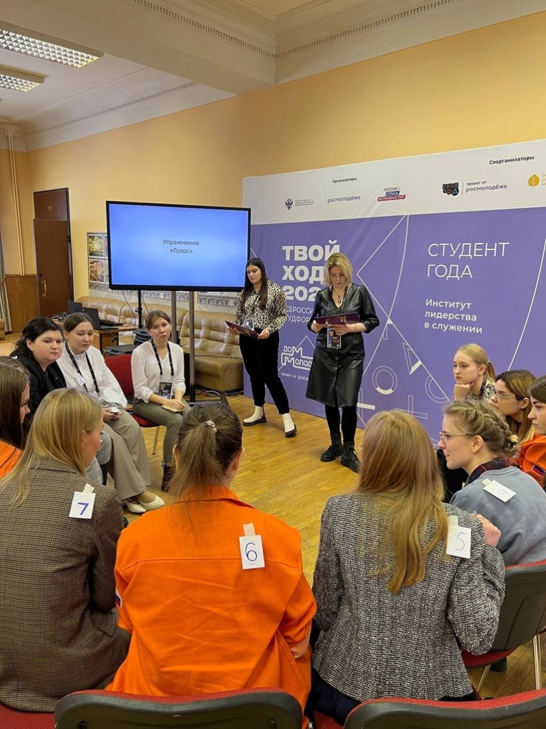
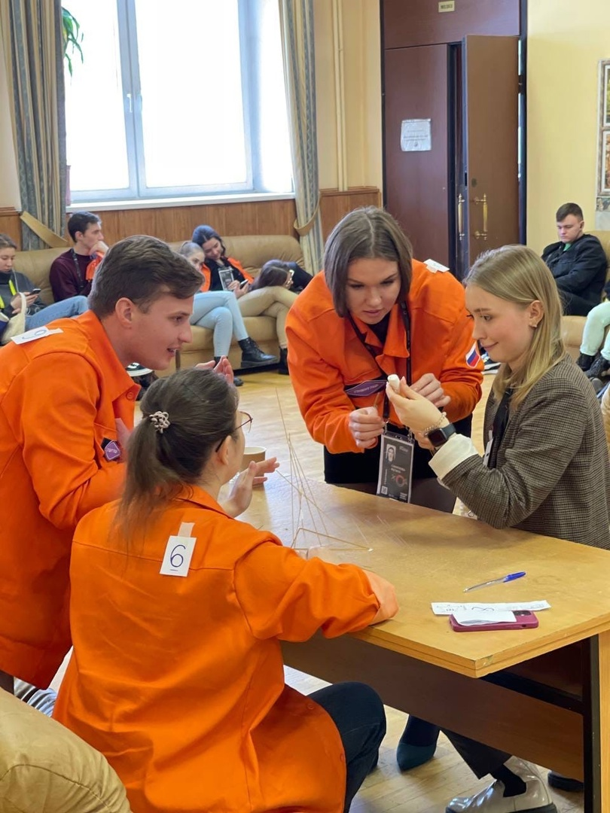
О конкурсных испытаниях
Оценка компетенций

Slide 10
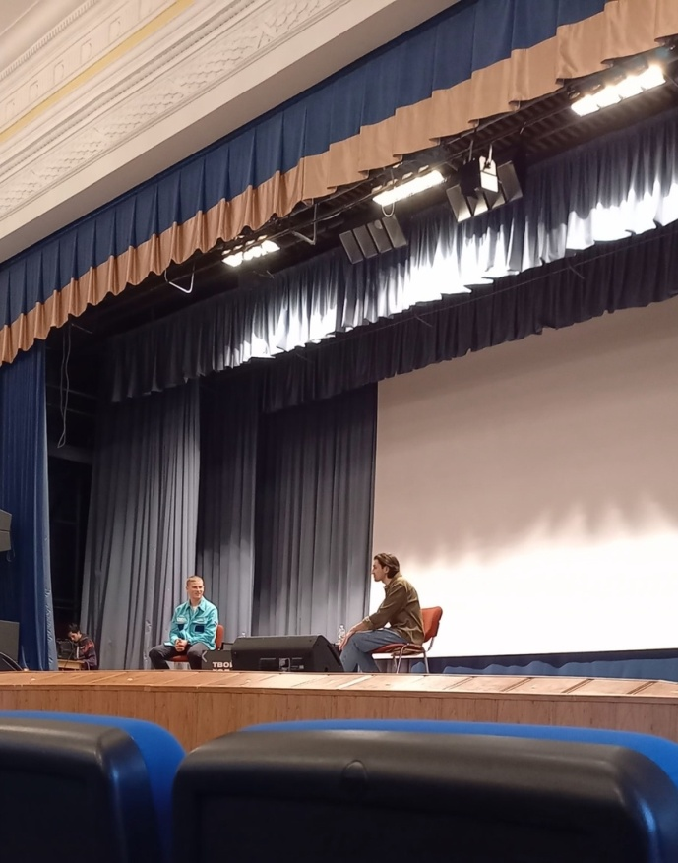
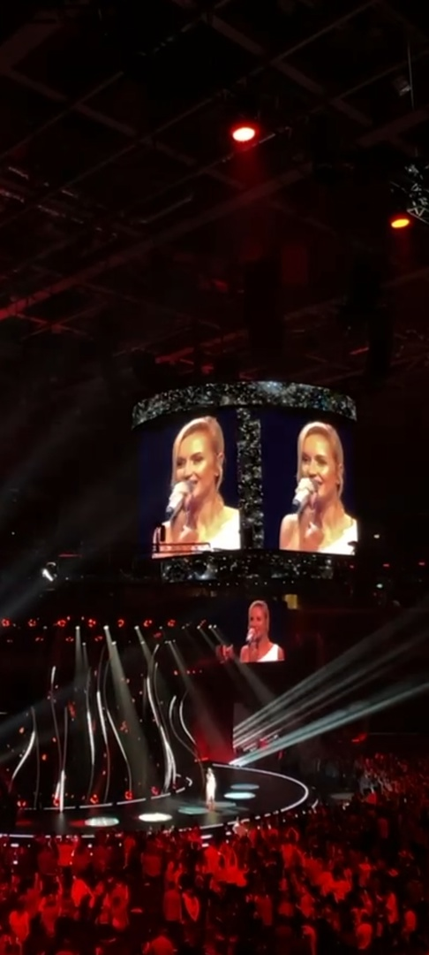
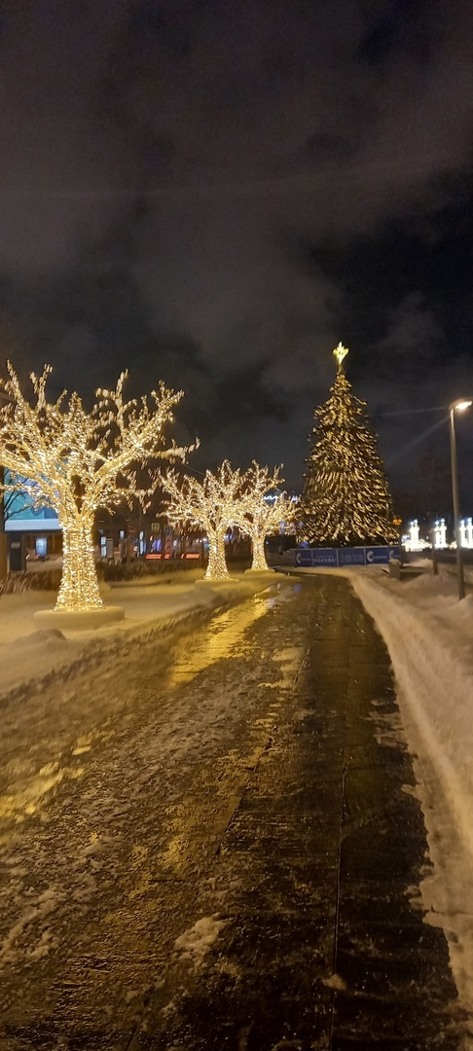
Помимо конкурсных испытаний
Выступление Гагариной и
группы «Рizza»
Прогулки по Москве
Встреча с участниками СВО

